Slide 1
TAMAMLAYICI VE ALTERNATİF TIP
DR. H. NEJAT KÜÇÜKDAĞ
KTÜ TIP FAKÜLTESİ AİLE HEKİMLİĞİ ABD
08.12.2015

Slide 2
AMAÇ
Geleneksel ve tamamlayıcı tıp yöntemleri hakkında ülkemizdeki yönetmelik çerçevesinde bilgi vermek

Slide 3
ÖĞRENİM HEDEFLERİ
  DSÖ’ye göre ‘geleneksel tıp’ tanımını yapabilmek
  Tamamlayıcı ve alternatif tıp(TAT) sınıflamasını sayabilmek
  Ülkemizde yönetmelik çerçevesinde uygulanabilen TAT yöntemlerinden en az 5 tanesini sayabilmek
  Akupunktur etki mekanizmasını açıklayabilmek
  Sülük tedavisinde dikkatli olunması gereken başlıca hususları sayabilmek
  Ozon terapisi uygulama yollarını açıklayabilmek

Slide 4
Dünya Sağlık Örgütüne (DSÖ) göre “geleneksel tıp”
  fiziksel ve ruhsal hastalıklardan korunma,
  tanı koyma,
  tedavi etmenin yanında sağlığın iyi sürdürülmesinde de kullanılan,
  farklı kültürlere özgü teori, inanç ve tecrübelere dayalı
  -izahı yapılabilen veya yapılamayan-
  bilgi, beceri ve uygulamaların bütünüdür.

Slide 5
“Alternatif tıp” genel anlamda, kapsadığı alanın ne olduğunu değil, ne olmadığını ifade eden bir kavramdır. Bir bakıma konvansiyonel tıbbın alanına girmeyen sağlık uygulamalarını ifade eder.
“Tamamlayıcı tıp” ise, ilave yarar sağladığına inanılan sağlık uygulamalarının konvansiyonel tıpla birlikte kullanılması sonucu kazandığı anlamdır.

Slide 6
TAT uygulamaları günümüzde dünyada birçok hastalığın tedavisinde hastalar tarafından gelişmiş tıpa alternatif olarak kullanılmaktadır.
TAT oldukça geniş bir alanı kapsar ve sürekli değişmektedir.

Slide 7
Dünyada giderek yaygınlaşan uygulamalar sebebiyle 1999 yılında Amerika Birleşik Devletleri'nde Millî Sağlık Enstitüsü'ne bağlı "Tamamlayıcı ve Alternatif Tıp Merkezi" kurulmuştur.
Bu merkezin kuruluş amacı; tamamlayıcı ve alternatif tıp uygulamalarının güvenilirlik ve etkisini incelemek ve etkisi ispatlanmış uygulamaların geleneksel tedavilere katılımını sağlamaktır.

Slide 8


TAT Sınıflandırma
Alternatif
Tıbbi Sistemler
Zihin-Vücut etkileşimi
Biyolojik
temelli
tedaviler
Manipülatif/
Vücut Tabanlı
Yöntemleri
Enerji tedavileri
Akupunktur
Biyoenerji
Qi-gong
Homeopati
Dua
Diyet
Masaj
Reiki
Meditasyon
Şiropraksi
Bitkisel tedavi

Slide 9
ÜLKEMİZDEKİ DURUM
2002 → “Akupunktur Tedavisi Uygulanan Özel Sağlık Kuruluşları ile Bu Tedavinin Uygulanması Hakkında Yönetmelik”
2010 → “Hekimlere Yönelik Fitoterapi Sertifika Eğitim Programı Standartları”
2014 → “Geleneksel Ve Tamamlayıcı Tıp Uygulamaları Yönetmeliği”

Slide 10
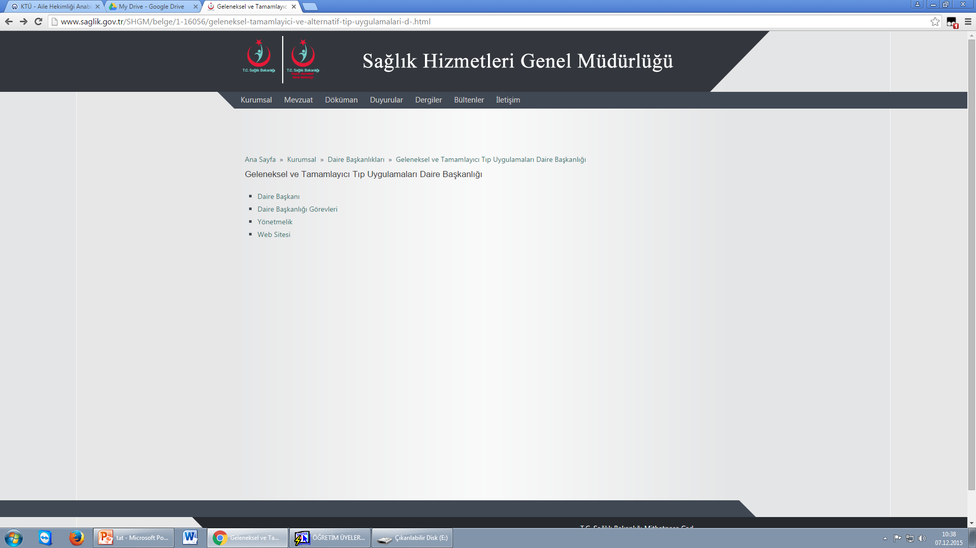

Slide 11
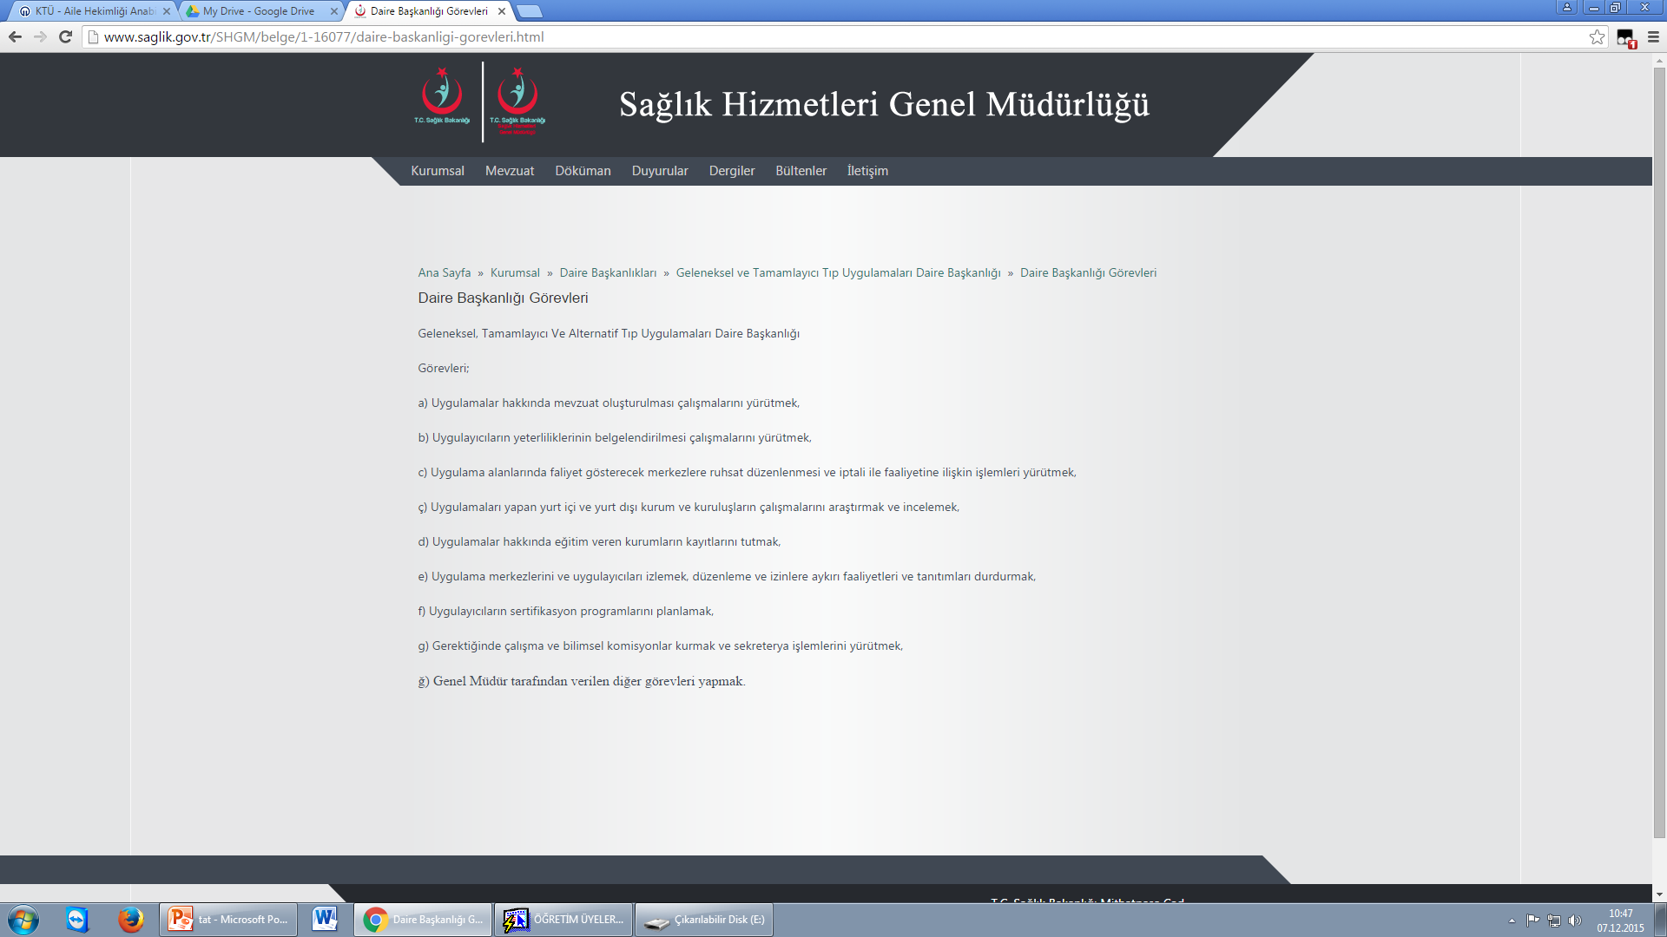

Slide 12
“Ünite ve uygulama merkezlerinde yapılabilecek uygulamalar”
AKUPUNKTUR
APİTERAPİ
FİTOTERAPİ
HİPNOZ
SÜLÜK
HOMEOPATİ
KAYROPRAKTİK
KUPA UYGULAMASI
LARVA UYGULAMASI
MEZOTERAPİ
PROLOTERAPİ
OSTEOPATİ
OZON UYGULAMASI
REFLEKSOLOJİ
MÜZİKTERAPİ

Slide 13
1) AKUPUNKTUR

Slide 14
AKUPUNKTUR TEDAVİSİ
Akupunktur; acus (iğne) ve punctura (batırma)
  «İğne batırma ile yapılan tedavi"
Yaklaşık 5000 yıllık bir geçmişi vardır
«Sarı İmparator'un İç Hastalıkları Kitabı»
Notes:
Tarihte akupunktura ait ilk kayıt 4700 yıl önce Shen Nung’a ait olan “Sarı İmparator'un İç Hastalıkları Kitabı” nda bulunmuştur. Bu kitabın dünyanın en eski tıp kitabı olduğu söylenir.

Slide 15
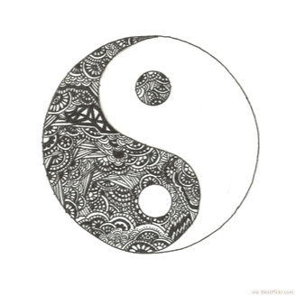
AKUPUNKTUR TEDAVİSİ
Qi (çi) enerjisi
  Bu enerji bireyin ruhsal, duygusal, zihinsel ve fiziksel yönlerini içeren tüm temel yaşam aktivitelerinden oluşmaktadır.
Yin ve Yang evrensel kuvvetleri
Meridyenler
  Vücutta 14 adet meridyen bulunur. Bu meridyenler Yin ya da Yang özelliği taşırlar.
  Her bir meridyen üzerinde akupunktur noktaları bulunur.
Notes:
Akupunktur, Shen Nung tarafından da desteklenen temel olarak vücudumuzda dolaşan Qi (çi) adı verilen bir enerjinin varlığını kabul eder.
Bu enerji bireyin ruhsal, duygusal, zihinsel ve fiziksel yönlerini içeren tüm temel yaşam aktivitelerinden oluşmaktadır.
Bir kişinin sağlığı Yin ve Yang evrensel kuvvetleri ile birlikte, vücuttaki Qi akışından etkilenir. Qi akışı, yetersiz veya dengesizse, Yin ve Yang enerjileri de dengesiz hale gelir ve hastalıklar oluşur. Qi enerjisi, meridyen dediğimiz özel kanallarda vücut boyunca hareket eder.
Vücutta 14 adet meridyen bulunur. Bu meridyenler Yin ya da Yang özelliği taşırlar.
Her bir meridyen üzerinde cilde açılan akupunktur noktaları bulunur. Yaklaşık 600 adet akupunktur noktası mevcuttur.

Slide 16
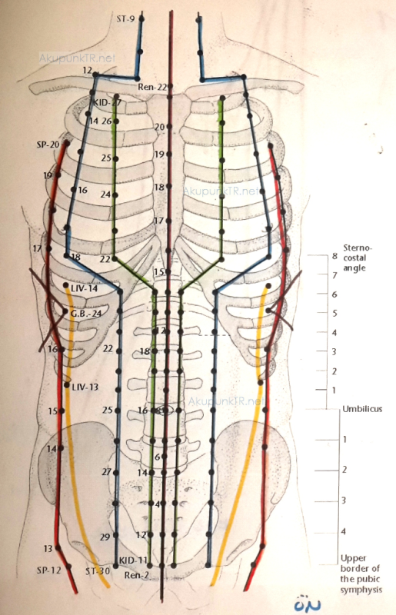
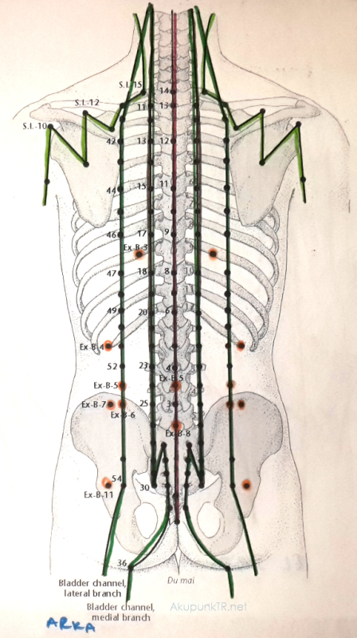

Slide 17
AKUPUNKTUR TEDAVİSİ
Vücut yüzeyi üzerindeki akupunktur noktalarına çok ince iğnelerle girilir.
Böylece Qi, Yin ve Yang arasında bir denge oluşturularak hastalıklar tedavi edilir.
Bu felsefi açıklamaların dışında günümüzde akupunkturun etki mekanizması ile ilgili modern tıbba uyarlanmış bilgilerimiz de mevcuttur.

Slide 18
Etki mekanizması
Yin ve Yang enerjisi ←→ sempatik ve parasempatik sistem
kapı-kontrol mekanizması
endojen opioidlerin salınımı
nosiseptif afferent sistem etkileşimi
immüniteyi artırıcı etkisi
homeostatik etkisi de vardır.

Slide 19
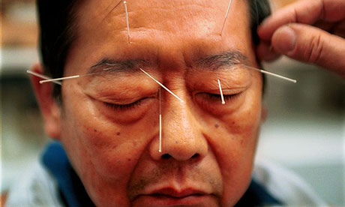

Slide 20
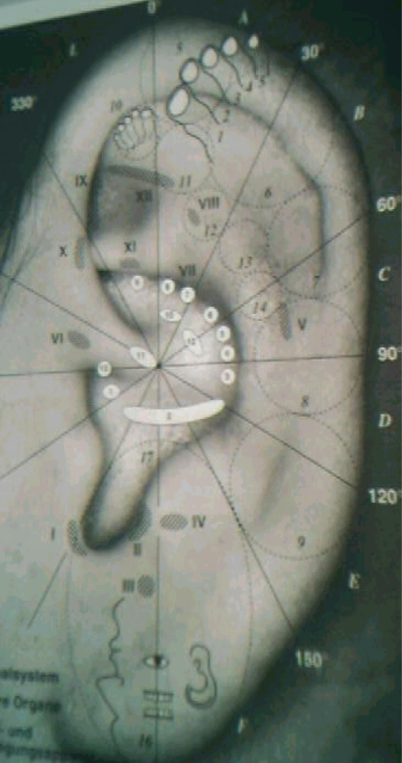
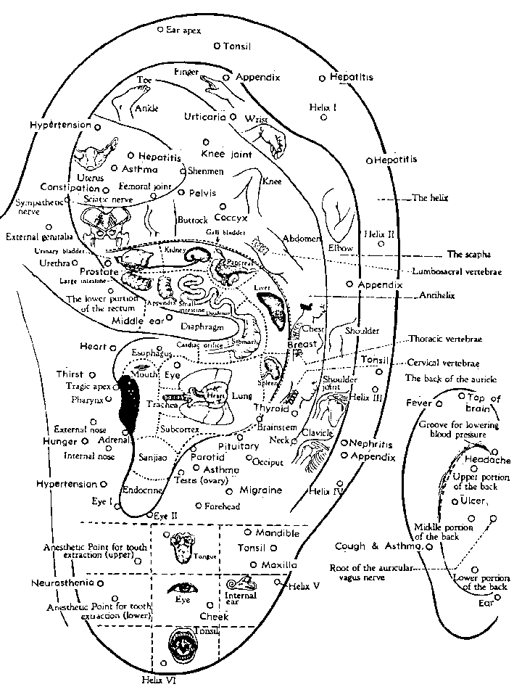

Slide 21
Uygulanabilecek durumlar
Ağrılar (diş ağrısı, nöropatik ağrı, kanser ağrısı, migren…)
Kas spazmı
Bulantı ve kusmalar (gebelik, ilaç yan etkisi…)
Allerjik rinit
İnfertilite, dismenore, premens sendrom, pcos
Anksiyete
Obezite

Slide 22
OLASI RİSKLERİ
Akupunktur tedavisi sırasında hızlı enerji akışına bağlı senkop gelişebilir.
Ayrıca kaşektik hastalarda pnömotraks, oksipital bölgede yapılan iğnelemede subaraknoid kanama ve akupunktur noktalarında kanama-ekimoz gibi yan etkiler görülebilir.

Slide 23
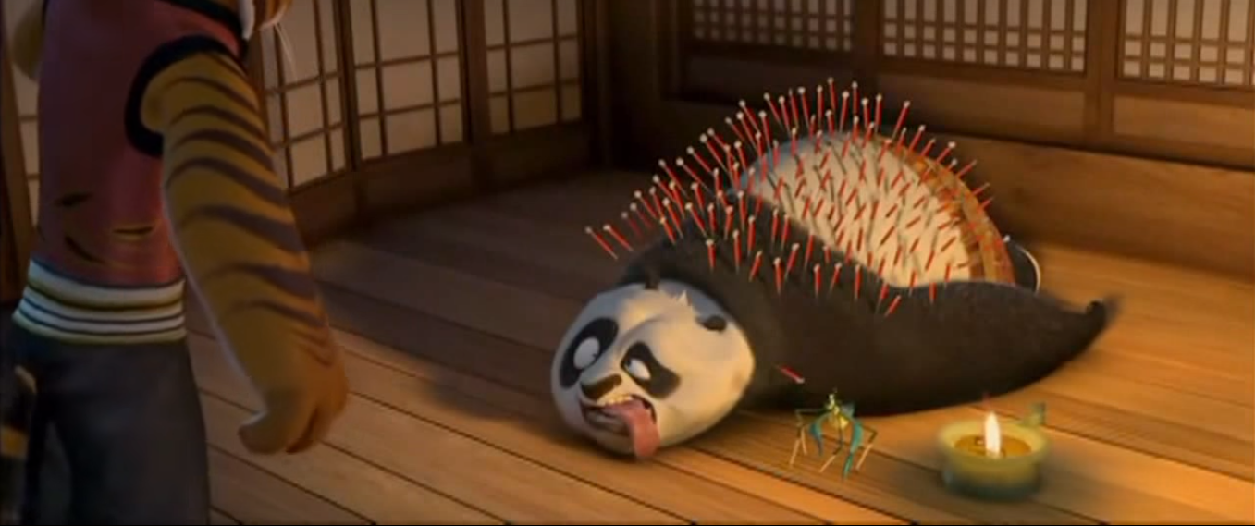

Slide 24
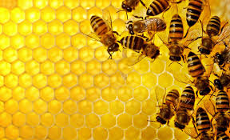
2) APİTERAPİ

Slide 25
Arı ve arı ürünlerinin bazı hastalıkların tedavisinde kullanılması.
Arı zehri intradermal ve subkutanöz olarak kas ağrısı, kızarıklık, hassasiyet gibi durumlarda ve kas kontraktürlerinde,
Bal, polen, propolis ve arı sütü sekonder immün sistem yetmezliklerinde destekleyici olarak kullanılabilir.
ALLERJİYE DİKKAT!

Slide 26
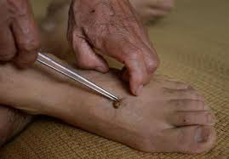
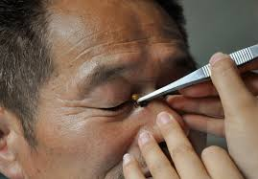

Slide 27
3) FİTOTERAPİ

Slide 28
FİTOTERAPİ
Yunanca Phyton (Bitki) ile Therapeia (Tedavi)
Bitkisel ürünlerin doğal oluşu kullanıcıya hiçbir şekilde zararlı etkide bulunmayacağı anlamına gelmemektedir.
Bitkilerin veya bitkisel ürünlerin bazı ilaçlarla birlikte kullanıldığıda toksikolojik etkilerin ortaya çıktığı belirlenmiştir.

Slide 29
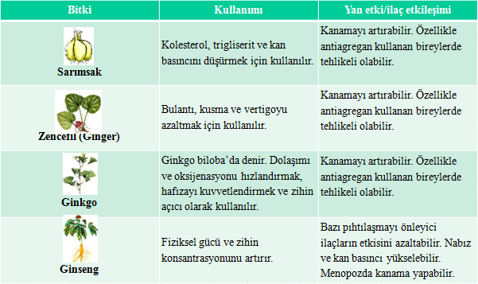
Yan Etki ve Bazı İlaç Etkileşimleri

Slide 30
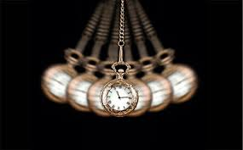
4) HİPNOZ

Slide 31
Telkin yoluyla diğer bir kişinin bilinç ve farkındalık, vücut, hisler, duygular, düşünceler, hafıza veya davranışlarında değişiklik elde etmek üzere tasarlanmış veya bu sonucu çıkaran işlemdir.
Pre operatif ve post operatif anksiyete
Yemek bozuklukları
Sigara bırakmada
Akut- kronik ağrı
Atopik dermatit, seboreik dermatit, ürtiker (organik olmayan kaşıntılar)
Allerjik rinit – astım
PSİKOTİK DURUMLARA DİKKAT!

Slide 32
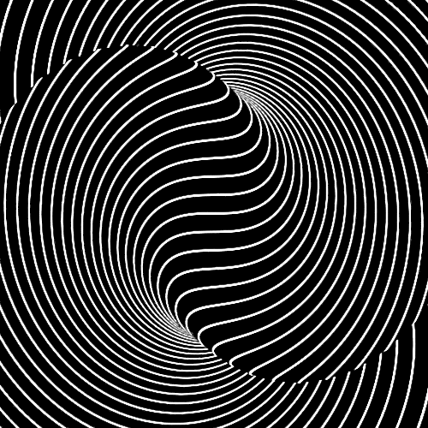

Slide 33
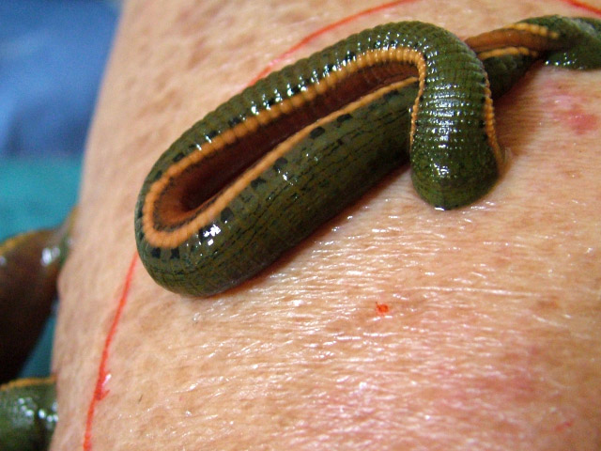
5) SÜLÜK

Slide 34
TIBBİ SÜLÜK TEDAVİSİ
Tatlı su amfibi solucanı
Hirudo medicinalis ve Hirrudo verbane
Ağzında yıldız şeklinde iz bırakan üç adet çene ve bu çenelerin her birinin üzerinde ise yaklaşık 100 minik diş,
Ayrıca arka (kuyruk) kısmında sülüğün yapışmasını sağlayan bir emme aygıtı vardır.
Tedavide sülük kullanılmasına tıbbi sülük tedavisi veya hirudoterapi denir.

Slide 35
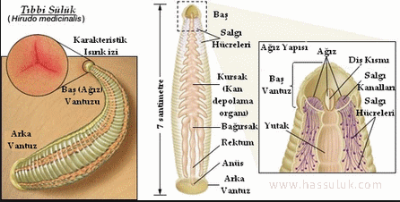

Slide 36
TIBBİ SÜLÜK TEDAVİSİ
Yapılan çalışmalarda sülük salgısında 106 farklı kimyasal bileşen tespit edilmiştir.
Sülüğün tükürük salgısı antikoagulatif, antiagregan ve vazodilatatör bileşenler ihtiva eder.
Tıbbî sülüğün antibakteriyel analjezik, antiromatizmal, antihipertansif, antidepresan, antioksidan, myorelaksan, nörotrofik etkinliği kanıtlanmıştır.

Slide 37
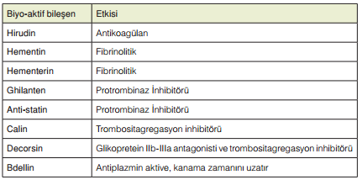
Sülük salyasında tespit edilen başlıca biyo-aktif bileşenler

Slide 38
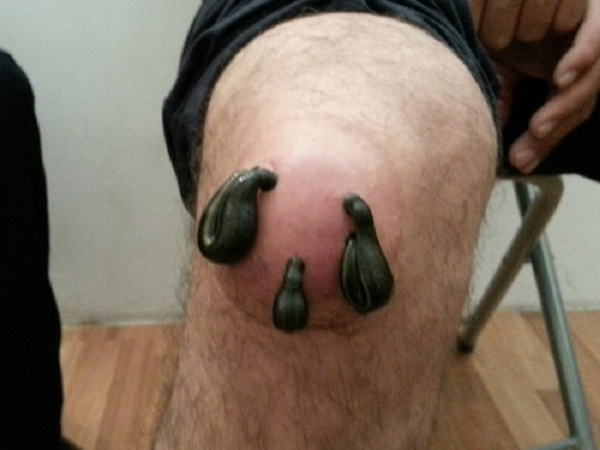

Slide 39
Dejeneratif eklem hastalıkları (osteoartrit)
Migren tedavisi
Alt ekstremite variköz ven hastalarında
Hipertansiyon ve iskemik kalp hastalıkları…
Çene altı, koltukaltı, kasık gibi ana damarların bulunduğu bölgelere uygulanmamalıdır.
ENFEKSİYON, ANEMİ VE KANAMA DİYATEZLERİNE DİKKAT!

Slide 40
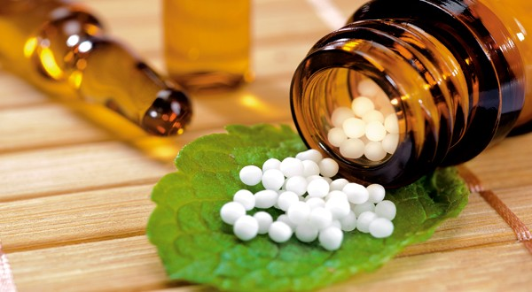
6) HOMEOPATİ

Slide 41
Homeopati, bir hastalığın, hastalık belirtilerini sağlam bir insanda ortaya çıkarabilecek maddelerin çok düşük dozlarda hastaya verilmesiyle tedavi edilebileceği inancına dayanan bir yöntemdir.
Örneğin; uykusuzluk ve gerginliği olan bir hasta var. Kahve, eğer bol miktarda içilirse buna benzer etkiler oluşturabilir. O zaman uykusuzluk çeken hastaya kahvenin homeopatik hazırlanmış bir şeklini tedavi olarak veriririz.
Similia similibus currentur (benzer benzeri tedavi eder)
Egzema, alerjik astım, fibromiyalji…

Slide 42
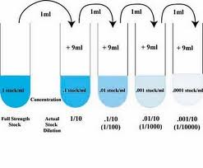

Slide 43
7) KAYROPRAKTİK

Slide 44
KAYROPRAKTİK
Kas iskelet sistemindeki mekanik sorunlara odaklanır. Bunların sinir sistemi ve genel sağlığa olan etkilerini düzeltmeyi hedefler.
Elle düzeltme, çekme, masaj gibi uygulamaları vardır.
AKUT KIRIK, OSTEOMYELİT, HEMATOMA DİKKAT!

Slide 45
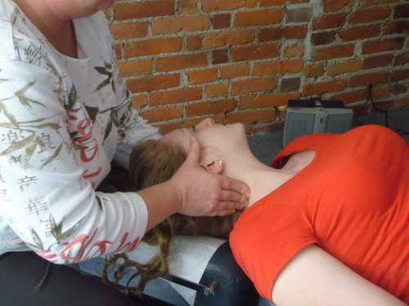
KAYROPRAKTİK

Slide 46
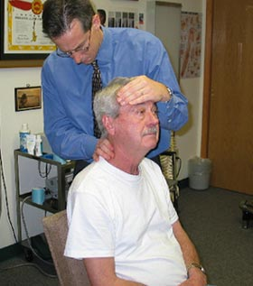
KAYROPRAKTİK

Slide 47
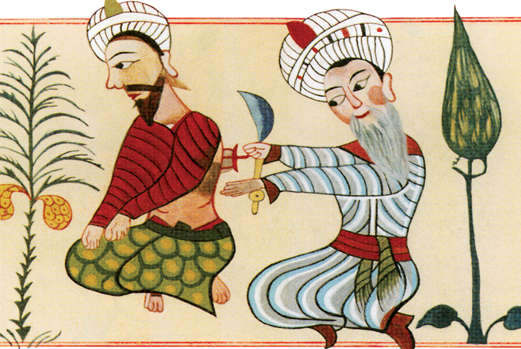
8) KUPA-HACAMAT

Slide 48
KUPA - HACAMAT
Herhangi bir hastalıktan dolayı veya sağlıklı kalmak maksadıyla vücudun belli bölgelerini hafifçe çizip üzerine bardak veya şişe oturtarak kan alma işlemine, hacamat denir.
Kan aldırmadan sadece kupa uygulayarak yapılan tedaviye de kupa tedavisi denilmektedir.
Cilt altı kan dolaşımını artırma
Kas gevşetici etki
Kan dolaşımını artırmak
Toksinlerin ve karbondioksitin dışarı atılmasına yardımcı olmak gibi etkileri bulunmaktadır.

Slide 49
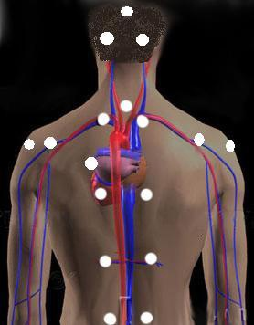
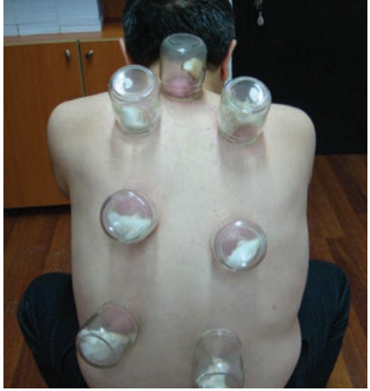
KUPA - HACAMAT

Slide 50
KUPA - HACAMAT
Ağrı tedavisi (Bel ağrısı, fibromiyalji, kolda ağrı-uyuşma, migren, kanser ağrısı..)
Karpal Tunel Sendromu
Ateroskleroz ve yüksek LDL
Eklem ağrısı ve romatoid artrit
Vücut savunması sistemini güçlendirme
Akut gut artriti
Herpes zoster
AKTİF YARA, ANTİAGREGAN KULLANIMI, ANEMİ, ENFEKSİYONA DİKKAT!

Slide 51
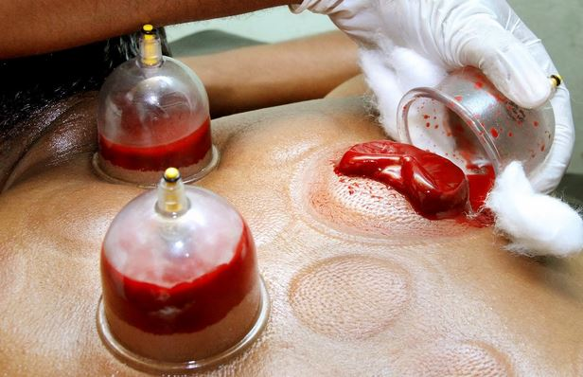

Slide 52
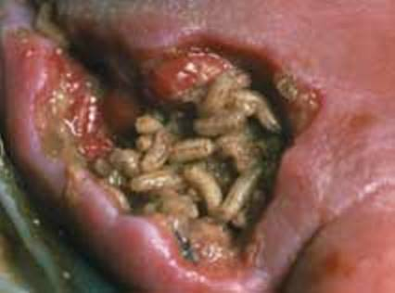
9) LARVA UYGULAMASI

Slide 53
Lucilia sericata steril larvalarının kronik yaralarda biyodebrdiman amaçlı kullanılması.
Diyabetik ayak ülseri
Venöz staz ülseri
Osteomyelit
ALERJİ, KOAGÜLOPATİ VB. DİKKAT!

Slide 54
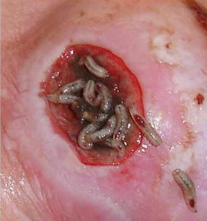

Slide 55
10) MEZOTERAPİ

Slide 56
Mesoderm kaynaklı organ patolojilerinin iyileşmesini amaçlayan bitkisel veya farmakolojik ilaçların bölgesel, küçük dozlarda özel iğneler ve özel tekniklerle cilt içi enjeksiyonu uygulamasıdır.
Trigeminal nevralji
Yangısız selülit
Migren
Keloid, alopesi, akne…
AKUT ENFEKSİYON, DVT, MI, DM .. DİKKAT!

Slide 57
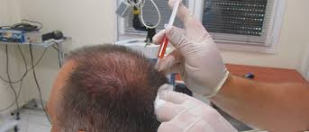
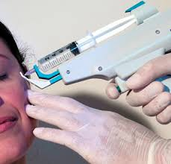
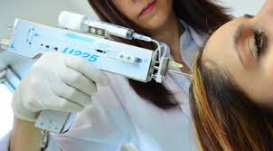

Slide 58
11) PROLOTERAPİ

Slide 59
Proliferatif ve irritan solüsyonların eklem bağ dokusu içine enjekte edilmesi.
Eklem bağ gevşekliklerine bağlı ağrı, şişlik
Topuk dikeni
Bağ ve kas dokusu kısmi yırtılmaları
Tekrarlayan baş, boyun, sırt ve bel ağrıları
HEMOFİLİ, DVT, UNSTABİL HT, EPİLEPSİ, DM … DİKKAT!

Slide 60
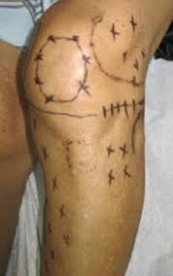
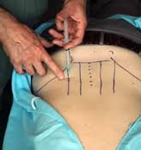

Slide 61
12) OSTEOPATİ

Slide 62
Kas- iskelet sisteminin güçlendirilmesine yardımcı olan, total vücut sağlığına odaklanan ve hastalıklarda kas-iskelet sisteminin etkinliği üzerinde duran bir uygulama.
Osteopat vücuttaki yumuşak dokularda tonus artışlarını ve ona bağlı eklem fonksiyon bozukluklarını tespit eder, rahatsız olan eklemi yeniden dengeleyerek iyileşmesini sağlar. Yani sadece semptomatik değil, sebebe yönelik tedavi eder.
Postural kusurlar
Omurga disk kaymaları vb.
PROTEZ VARLIĞI, İNTERNAL FİKSASYONA, SEPTİK ARTRİTE …DİKKAT!

Slide 63
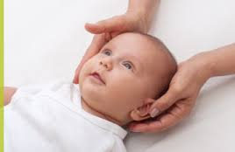
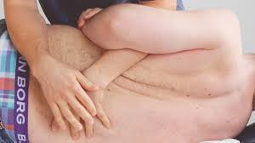
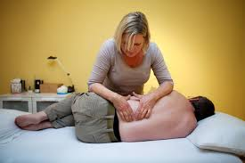
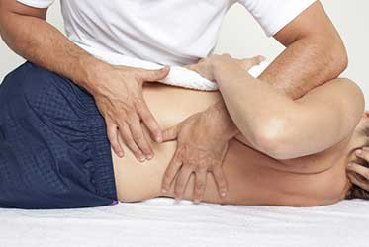

Slide 64

13) OZON UYGULAMASI

Slide 65
Lokal veya sistemik olarak ozon- oksijen karışımının kullanıldığı uygulama yöntemidir.
Major otohemoterapi
  Hastanın kendi kanı, vücut dışında steril koşullarda uygun oranlarda medikal ozon gazı ile karıştırılıp hastaya geri verilir.
Minor otohemoterapi
  İntra muskuler
Rektal – vajinal insufflasyon
Torbalama metodu
İntradiskal uygulama
Kas – iskelet uygulamaları

Slide 66
Eklem, tendon ve ligaman yaralanmaları
Fibromyalji
Enfekte diyabetik yaralar
Revaskülarizasyon şansı olmayan kritik iskemili ekstremite yaraları
G6PD ENZİM EKSİKLİĞİ, AĞIR TROMBOSİTOPENİ, KONTROLSÜZ HİPERTROİDİ, HT… DİKKAT!

Slide 67
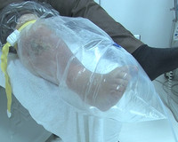
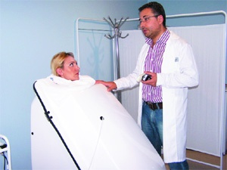

Slide 68
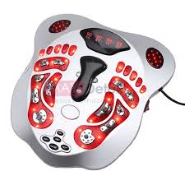
14)REFLEKSOLOJİ

Slide 69
El, ayak tabanı ve kulaklarda vücudun tüm bölümleri, organ ve bezleriyle ilgili yönlendirici refleks alanların mevcudiyeti prensibine dayanır.
Bu alanlara basınç uygulanır.
Stres
Anksiyete
İBS
Uyku bozuklukları…
DVT, GUT, MI … DİKKAT!

Slide 70
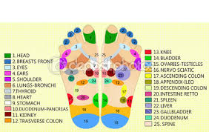
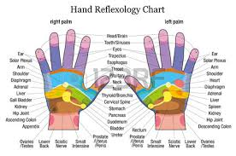

Slide 71

15) MÜZİKTERAPİ

Slide 72
Anksiyete
Sosyal fobiler
Otizm
Akut-kronik ağrı
Felçli hastalarda rehabilitasyona yardımcı olmak
Doğum sırasında ağrı – anskiyetenin azaltılması…

Slide 73
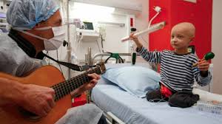

Slide 74
TEŞEKKÜRLER…

